Slide 1

EUROPA.-LA VUELTA AL MUNDO EN 885 JARDINES.-ESPAÑA.-MADRID.-PARQUE DEL RETIRO
Selección de textos y fotografias por
JOSE ELIAS BONELLS
instrumental musica clasica vivaldi - las cuatro estaciones

Slide 2
Parque del Retiro
El Parque del Retiro popularmente conocidos como El Retiro, es un parque de 118 hectáreas (1,18 km²) situado en Madrid.
Los jardines tienen su origen entre los años 1630 y 1640, cuando el Conde-Duque de Olivares (Gaspar de Guzmán y Pimentel), valido de Felipe IV (1621–1665 ), le regaló al Rey unos terrenos que le habían sido cedidos por el duque de Fernán Núñez para el recreo de la Corte en torno al Monasterio de los Jerónimos de Madrid.
Así, con la reforma del Cuarto Real que había junto al monasterio, se inició la construcción del Palacio del Buen Retiro.

Slide 3
Durante la invasión francesa, en 1808, los jardines quedaron parcialmente destruidos al ser utilizados como fortificación por las tropas de Napoleón.
El palacio fue casi totalmente destruido.
Las últimas obras de ajardinamiento fueron las ejecutadas por el jardinero mayor Cecilio Rodríguez, que diseñó la rosaleda y los jardines que llevan su nombre, posteriormente se han modificado otros jardines.

Slide 4
El Paseo de la Argentina del Retiro es conocido popularmente como Paseo de las Estatuas, pues está flanqueado por una serie de ellas dedicadas a los monarcas de España, mandadas hacer para la decoración del Palacio Real de Madrid, durante el reinado de Fernando VI.
En un principio fueron pensadas que adornasen la cornisa del palacio.
Cecilio Rodríguez, jardinero Mayor del Retiro y Director de departamento de Parques y Jardines del Ayuntamiento de Madrid, realiza en 1915 la Rosaleda del Retiro.

Slide 5
La idea partió del alcalde Carlos Prats, quien le sugirió la necesidad de hacer una rosaleda a la moda de las existentes en diversos parques europeos
El monumento al rey Alfonso XII es un conjunto escultórico situado casi en el centro del parque del Retiro..
La Fuente de la Alcachofa diseñada por Ventura Rodríguez y decorada con esculturas de Alfonso Giraldo Bergaz, que realizó los tritones y la sirena, y de Antonio Primo, que hizo los amorcillos y la alcachofa.

Slide 6
Fue construida en 1781 y ubicada en las inmediaciones de la Puerta de Atocha, desde donde fue trasladada en el año 1880 por el arquitecto José Urioste y Velada a su actual emplazamiento en el ángulo sudoeste del estanque.
La Fuente del Ángel Caído en la plaza del mismo nombre se erige desde 1885 .
Consta de una escultura realizada por el madrileño Ricardo Bellver en 1877 (y fundida en bronce al año siguiente) e inspirada en unos versos de El paraíso perdido (1667) de Milton, y un pedestal de granito, bronce y piedra diseñado por el arquitecto Francisco Jareño.

Slide 7
En su parte inferior, los caños por lo que mana el agua representan caras de seres infernales.
Es sin lugar a dudas el edificio más sobresaliente de los jardines. El Palacio de Cristal, junto con el lago artificial, fue levantado en 1887.
Ambos nacen con vocación internacional, con motivo de la Exposición de las Islas Filipinas, donde se dieron a conocer flores diversas de ese lugar.
Fue la respuesta española a los magníficos invernadero ingleses como el Palm House de Kew Gardens.

Slide 8
En el lago, a los pies del Palacio de Cristal (existe una escalera que se sumerge dentro de él), se pueden encontrar varios ejemplares del Ciprés de los pantanos (Taxodium distichum), con la particularidad que tienen sus raíces y parte del tronco sumergido. El edificio está rodeado de Castaños de Indias (Aesculus hippocastanum) de envergadura considerable, que acrecientan esa atmósfera de romanticismo de principios de siglo.
Desde hace años contiene exposiciones temporales del arte contemporáneo.
La montaña artificial, aunque es llamada montaña artificial de los gatos junto con otras notables mejoras fue realizada en 1815 por orden de Fernando VII.

Slide 9
Los jardines y la ría más allá de la historia de los Jardines, estos han sido tomados por los ciudadanos, paseantes, ciclistas y patinadores. Frente al Monumento de Alfonso XII, se colocan todo tipo de tenderetes, titiriteros, echadores de cartas y pequeños grupos de músicos.
Hacen que el paseo por los jardines sea ameno y se disfrute de sus más de 23.000 árboles.
La Casa de Fieras (zoológico), creada por Fernando VII y mejorada por Isabel II estuvo en lo que hoy son los jardines de Herrero de Palacios hasta 1972, año en que se trasladó a la Casa de Campo de Madrid.

Slide 10
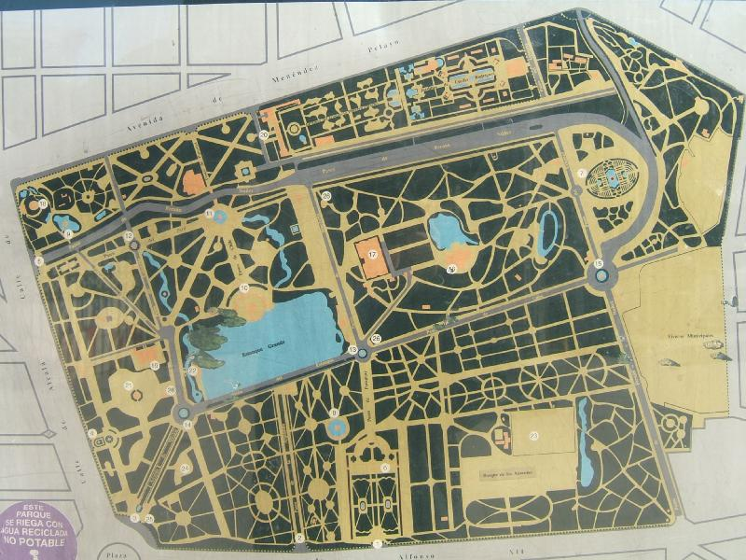

Slide 11
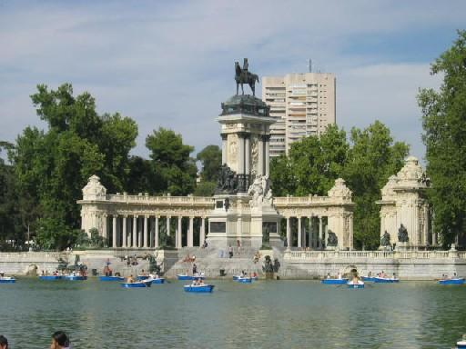
Notes:
Estanque del Retiro

Slide 12
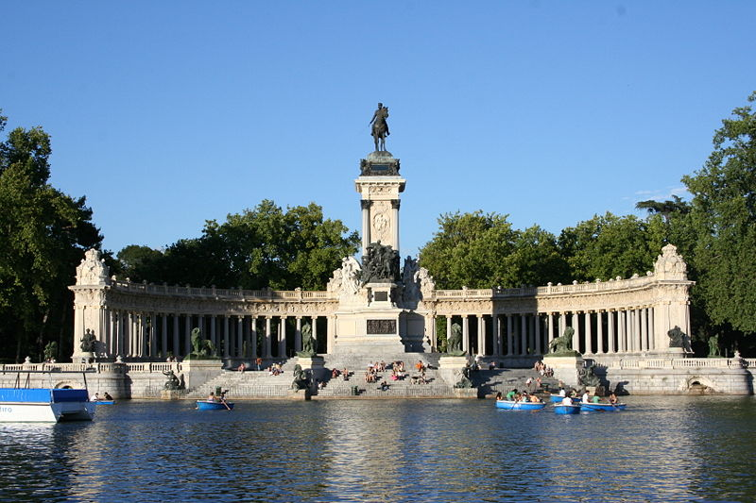
Notes:
Madrid.-Parque del Retiro.-Monumento a Alfonso XII

Slide 13
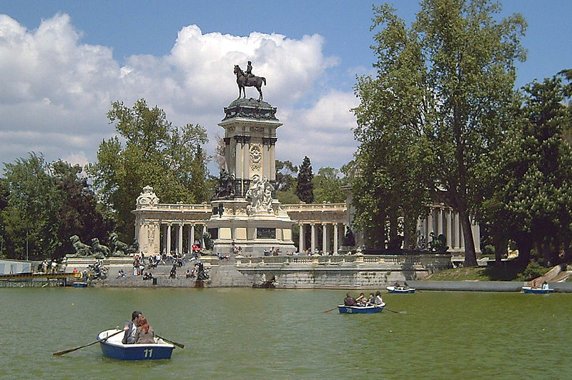
Notes:
Madrid.-Retiro

Slide 14
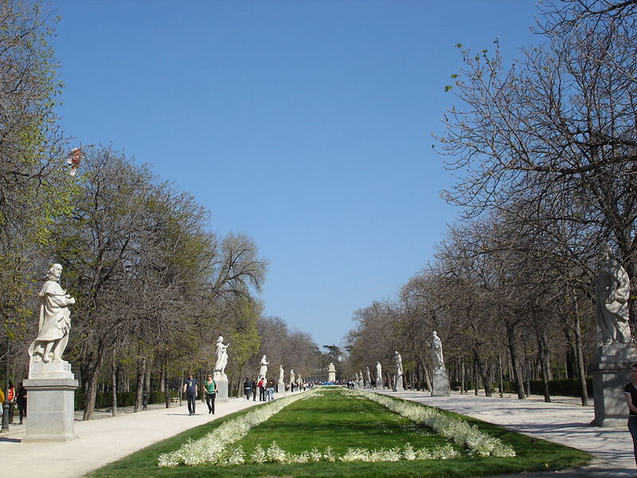
Notes:
Madrid.-Retiro.-Paseo de Argentina

Slide 15
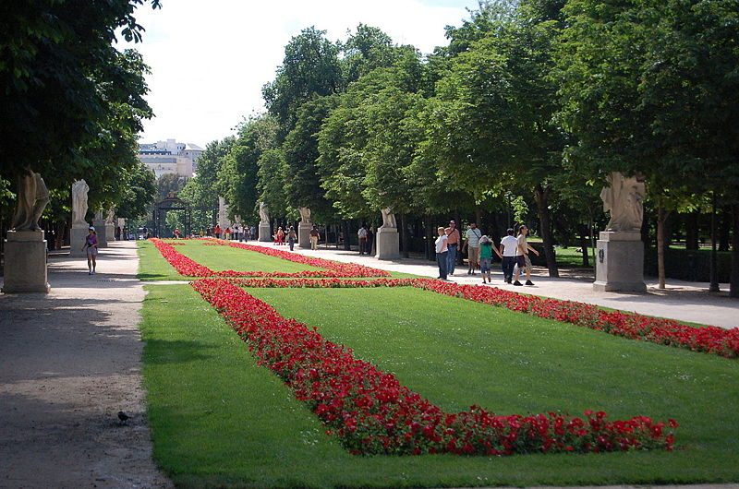
Notes:
Madrid.-Retiro.-Paseo de la Argentina

Slide 16
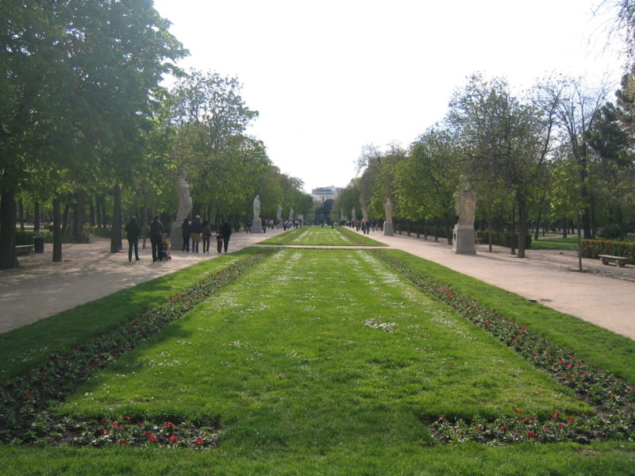
Notes:
Madrid.-Retiro

Slide 17
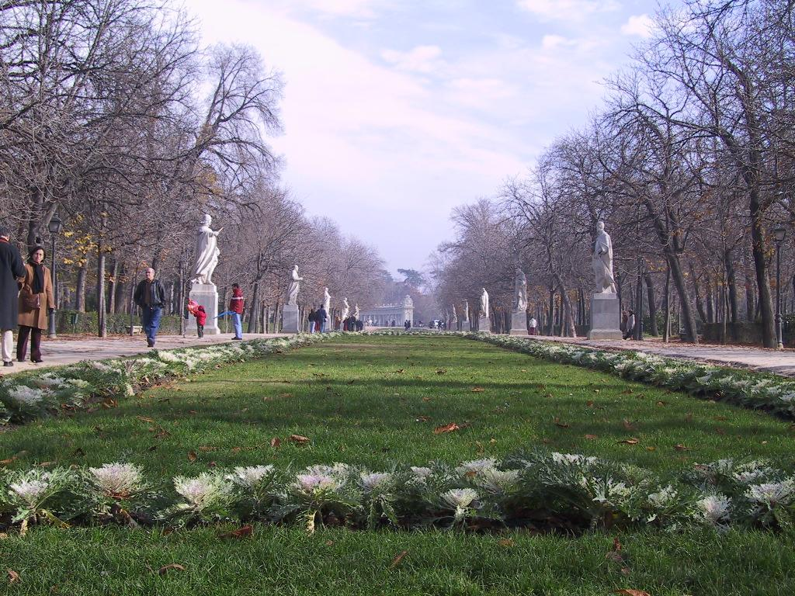
Notes:
Parque del Retiro.-Paseo de Argentina

Slide 18
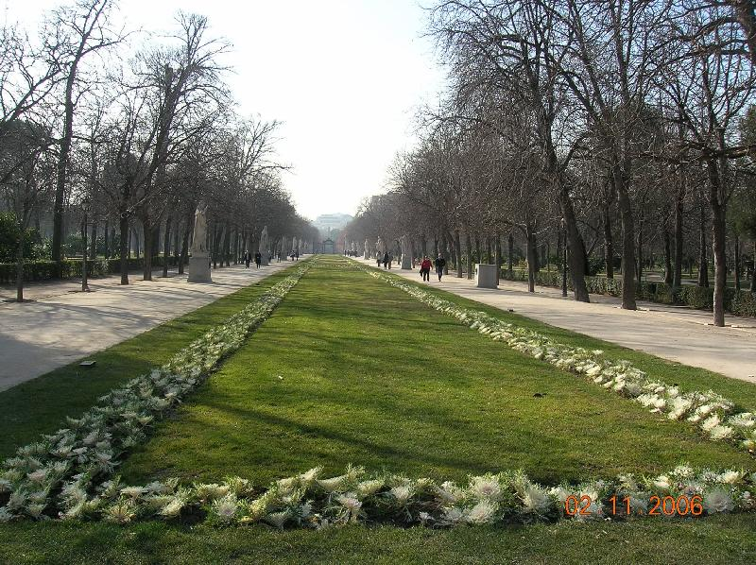
Notes:
Parque del Retiro

Slide 19
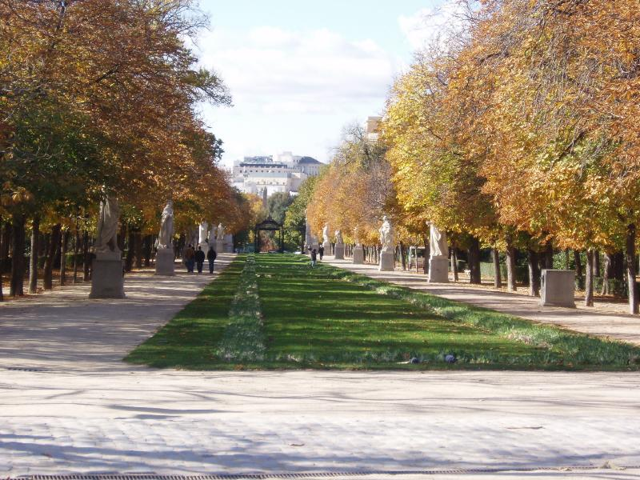
Notes:
Parque el Retiro

Slide 20
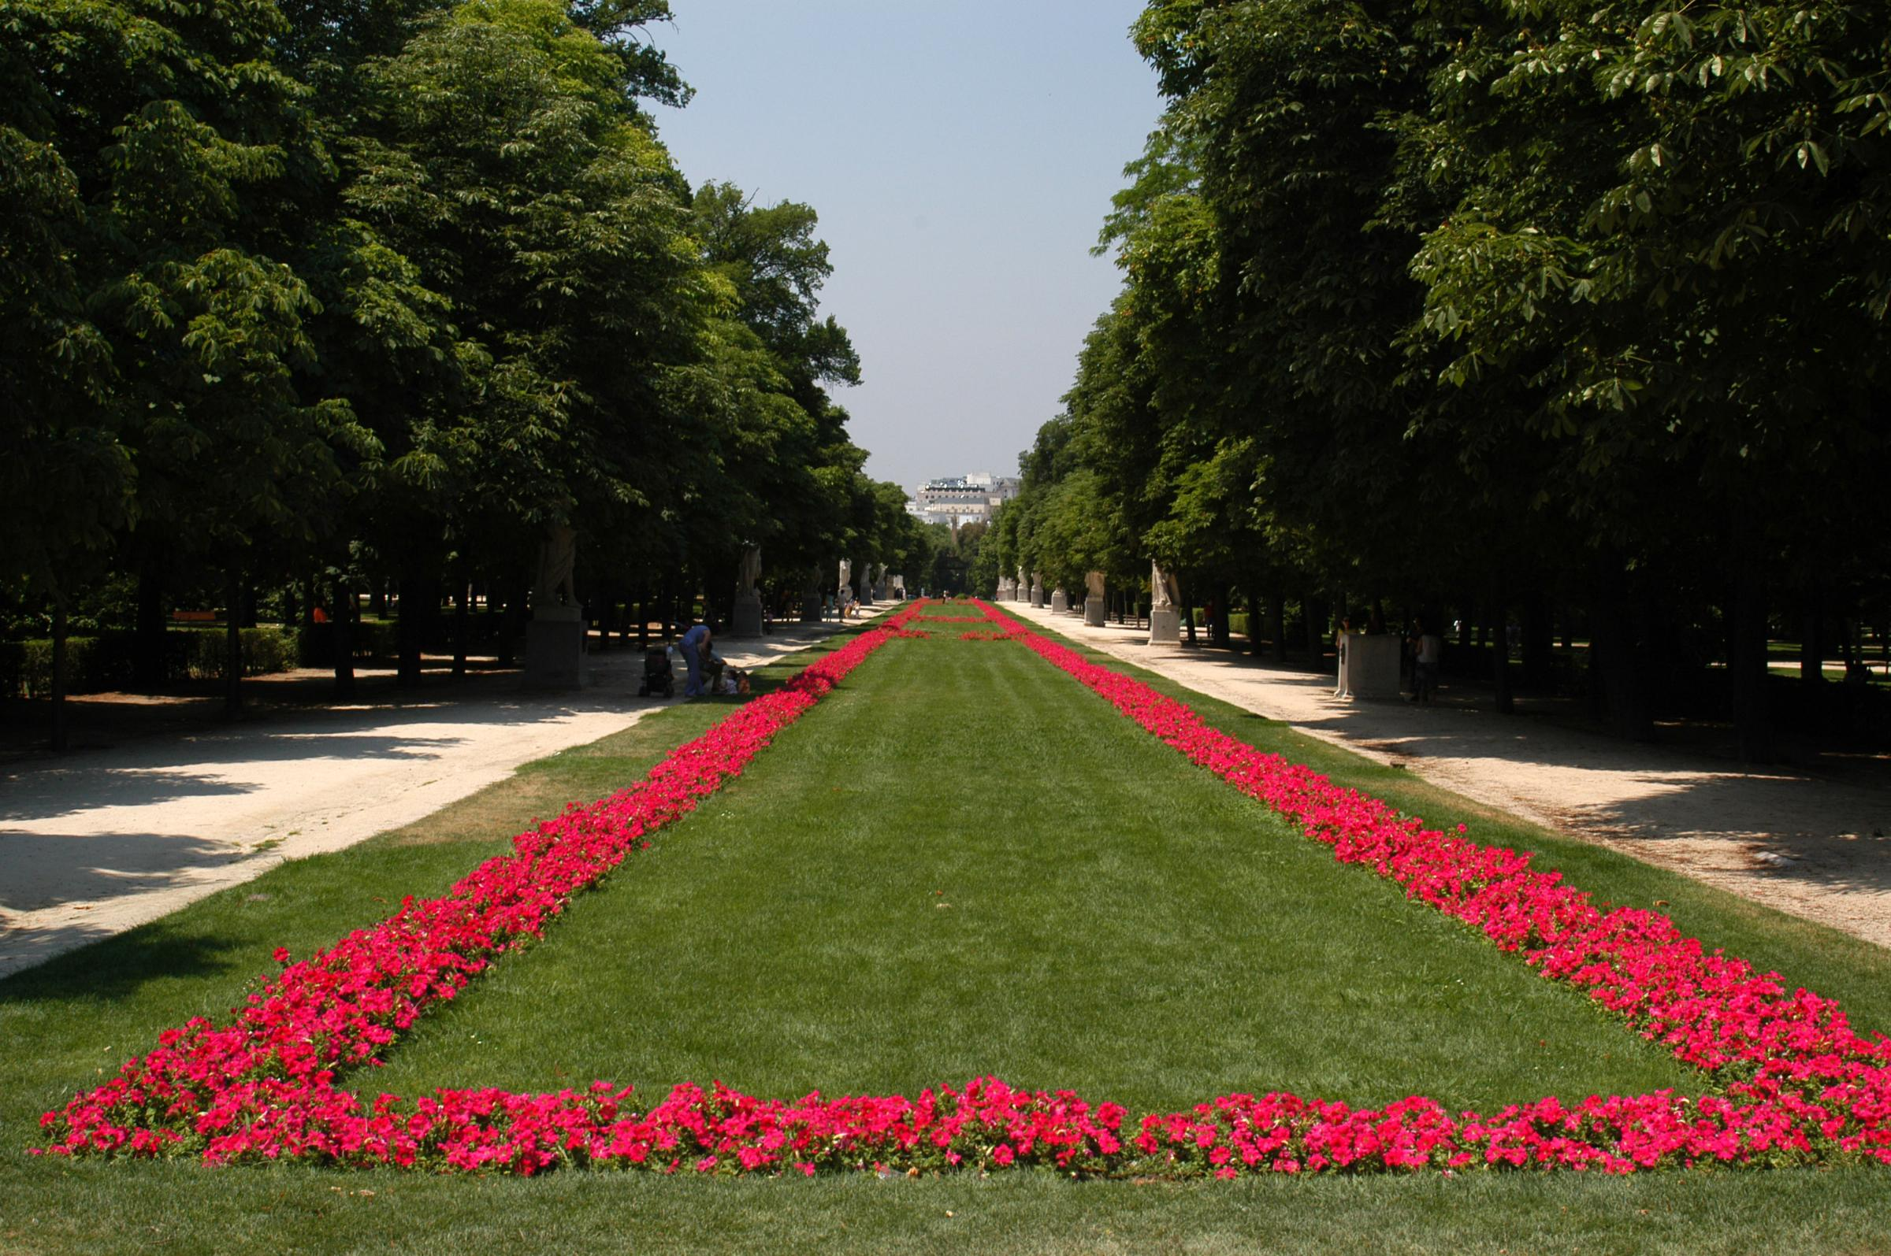
Notes:
Parque del Retiro

Slide 21
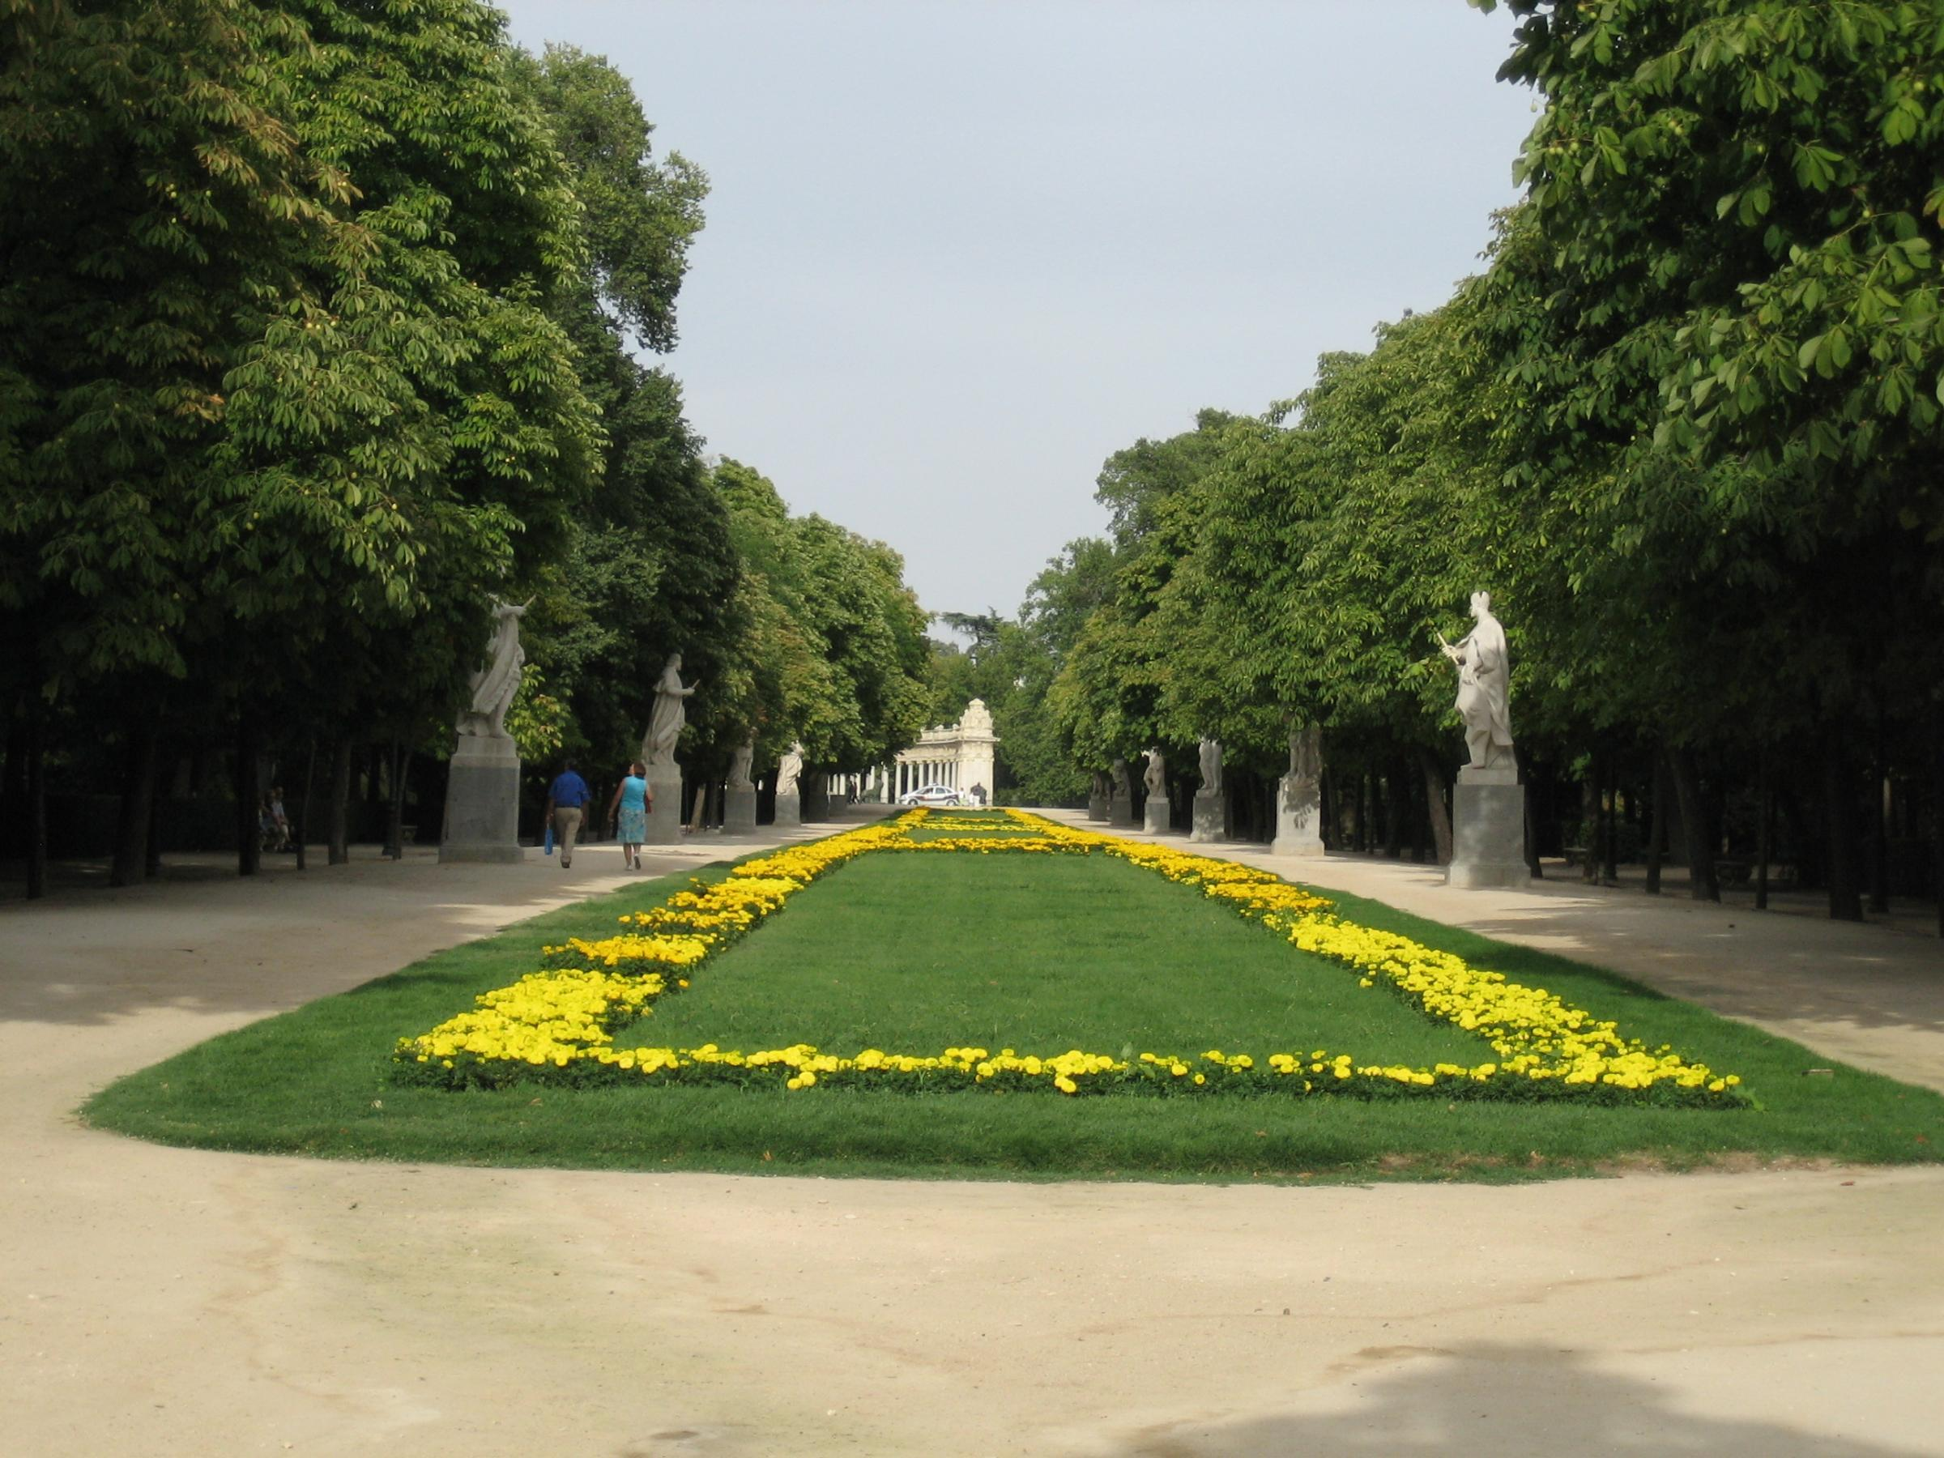
Notes:
Parque del Retiro

Slide 22
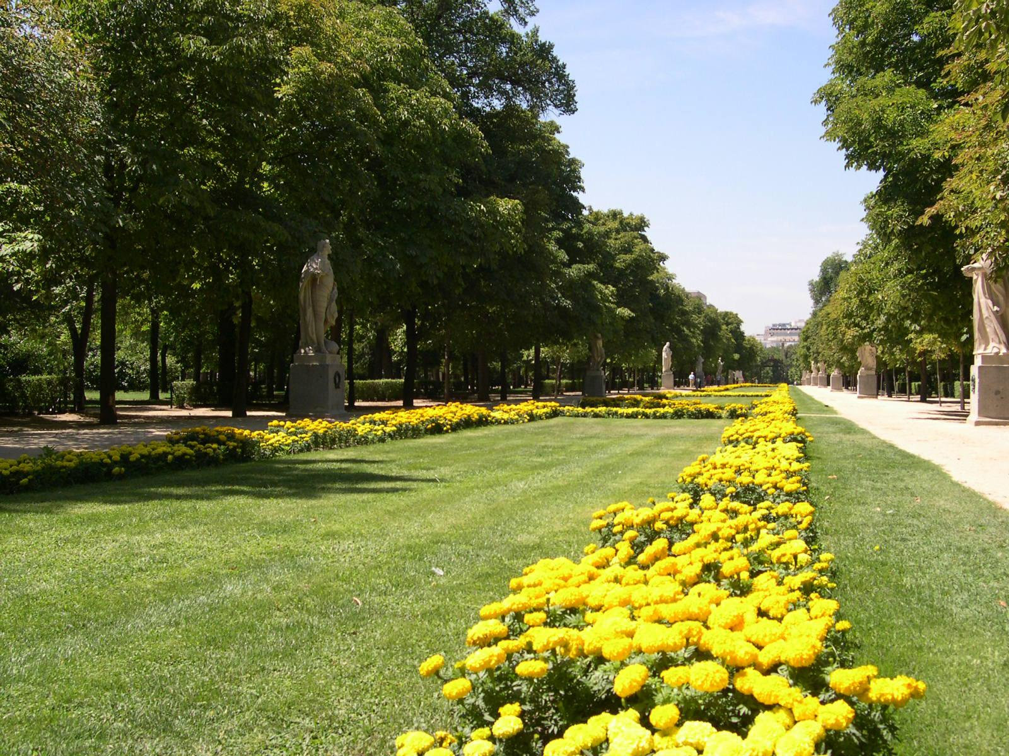
Notes:
Parque del Retiro

Slide 23
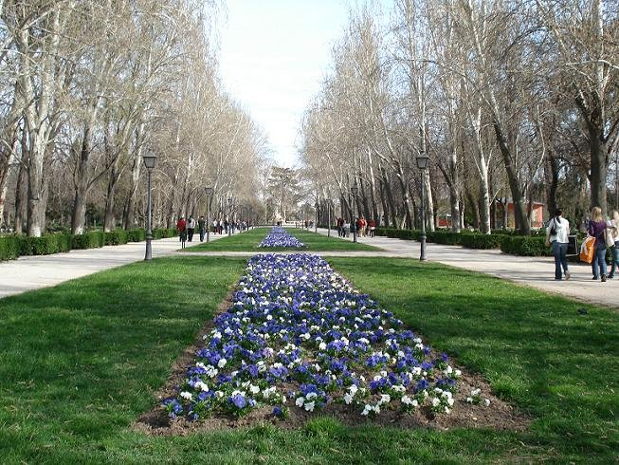
Notes:
Parque del Retiro

Slide 24
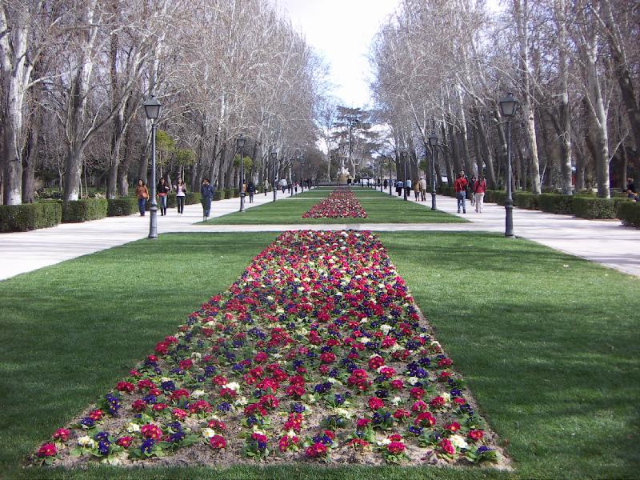
Notes:
Parque el Retiro

Slide 25
Notes:
Parque del Retiro

Slide 26
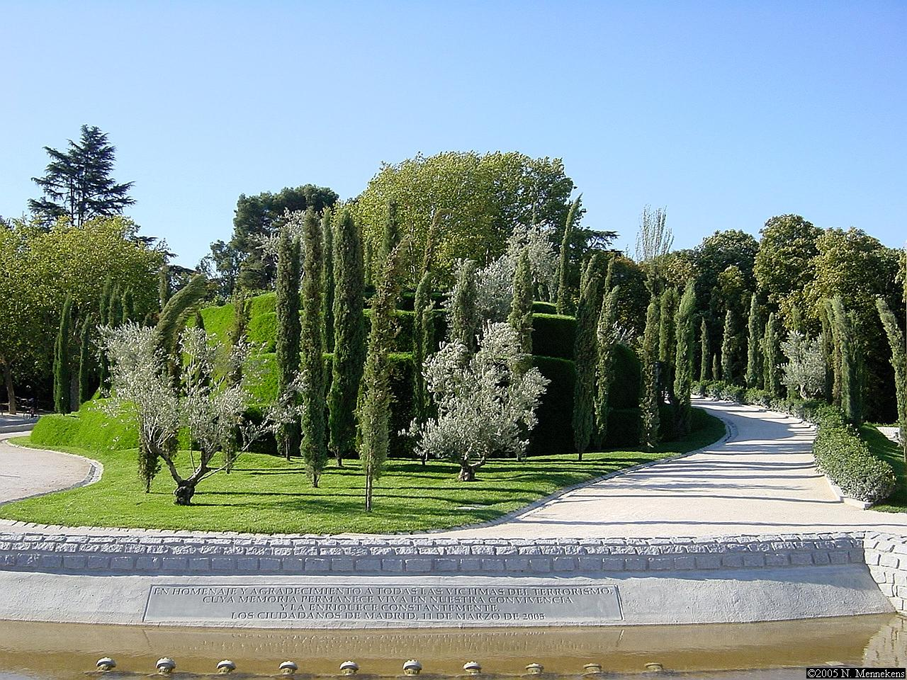
Notes:
Parque de los Ausentes

Slide 27
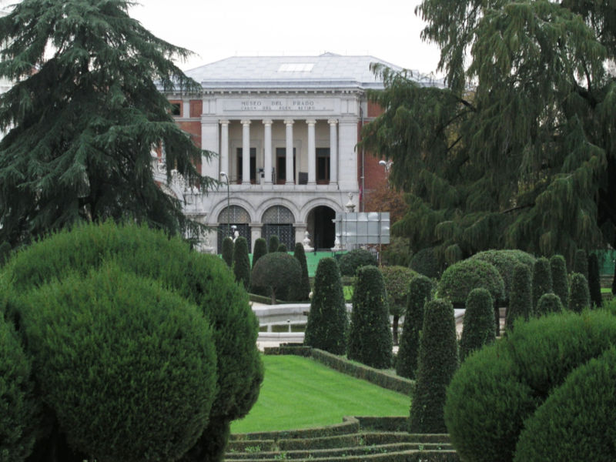
Notes:
Casón del Buen Retiro

Slide 28
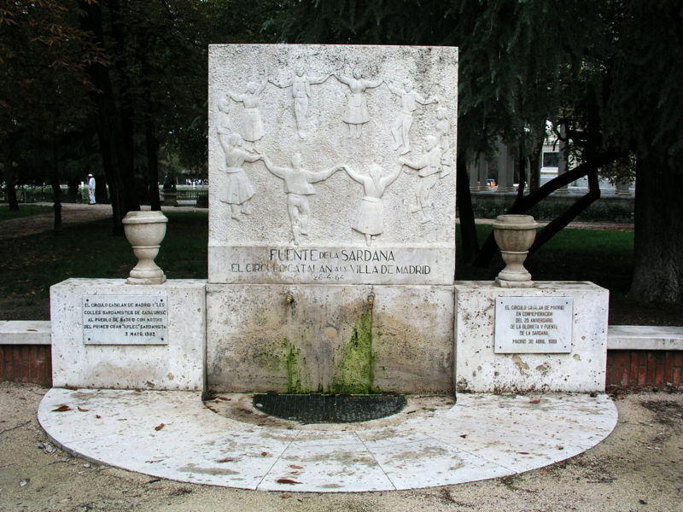
Notes:
Fuente de la Sardana

Slide 29
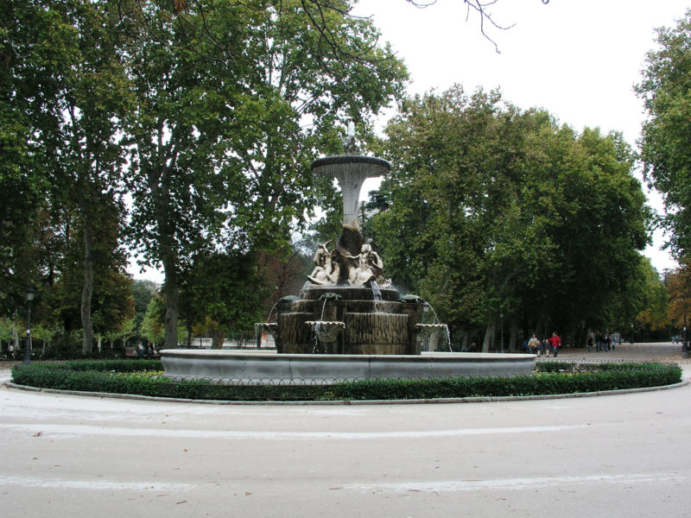
Notes:
Fuente e los Galápagos

Slide 30
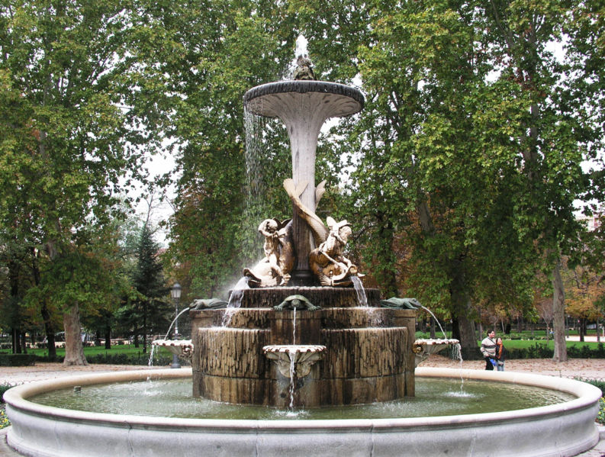
Notes:
Parque del Retiro.-Fuente de los Galápagos

Slide 31
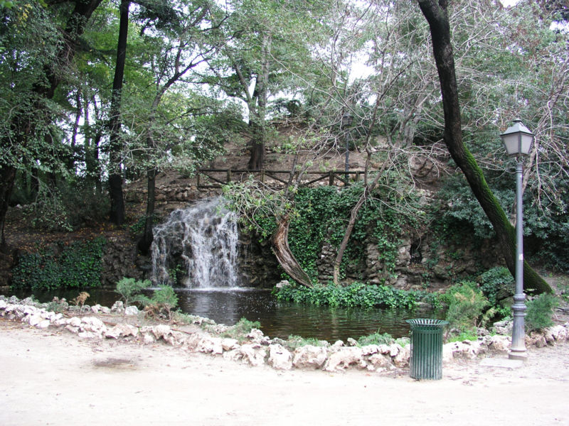
Notes:
Parque del Retiro.-Montaña de los Gatos

Slide 32
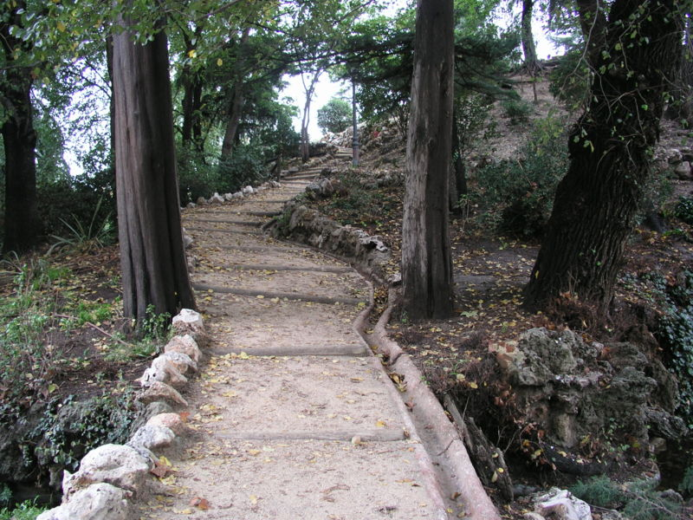
Notes:
Parque del Retiro.-Montaña

Slide 33
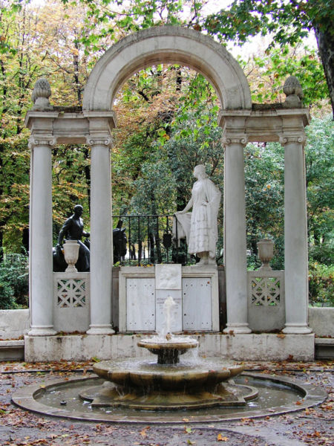
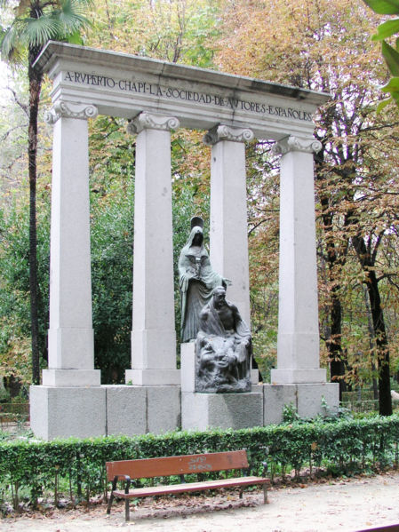
Notes:
Parque del Retiro.-Alvarez Quintero y Ruperto Chapi

Slide 34
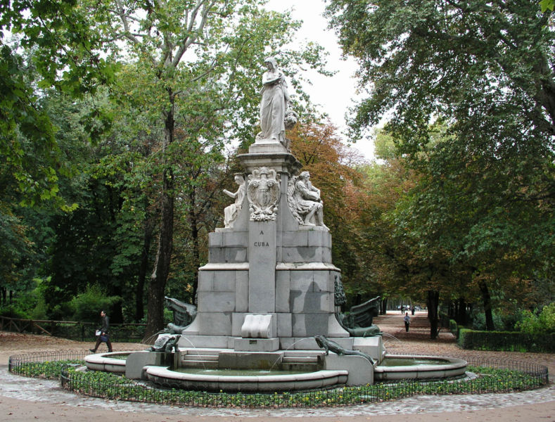
Notes:
Monumento a Cuba

Slide 35
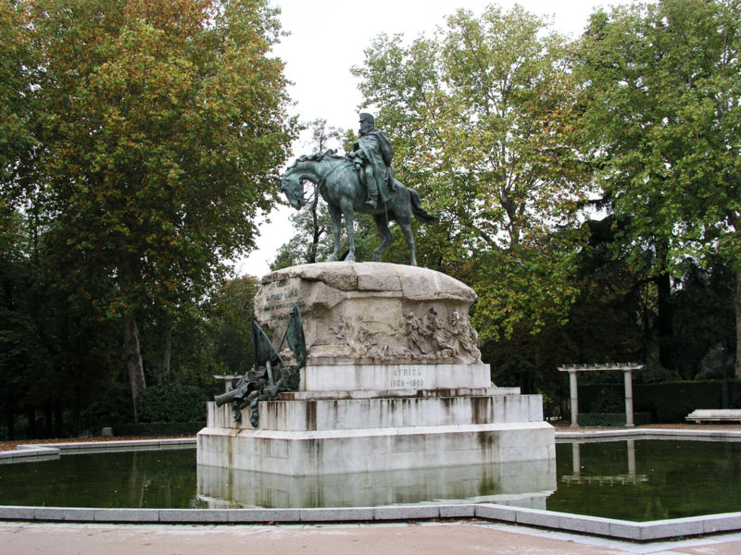
Notes:
Martínez Campos

Slide 36
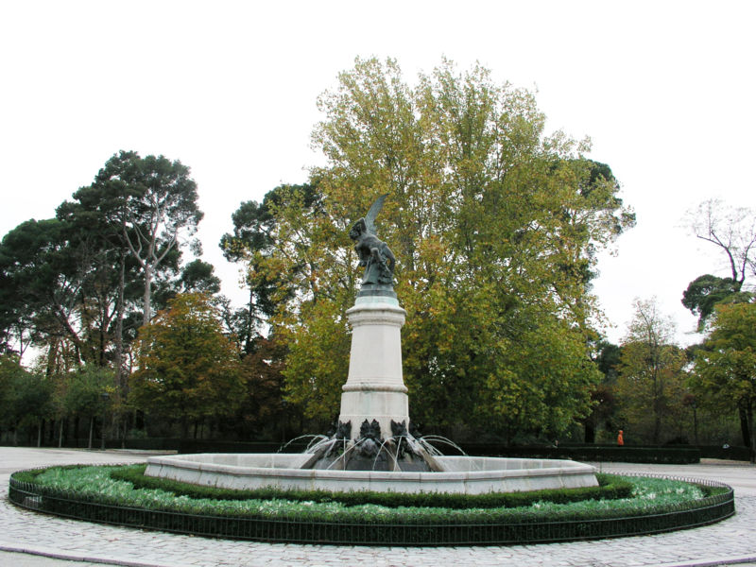
Notes:
Ángel Caído

Slide 37
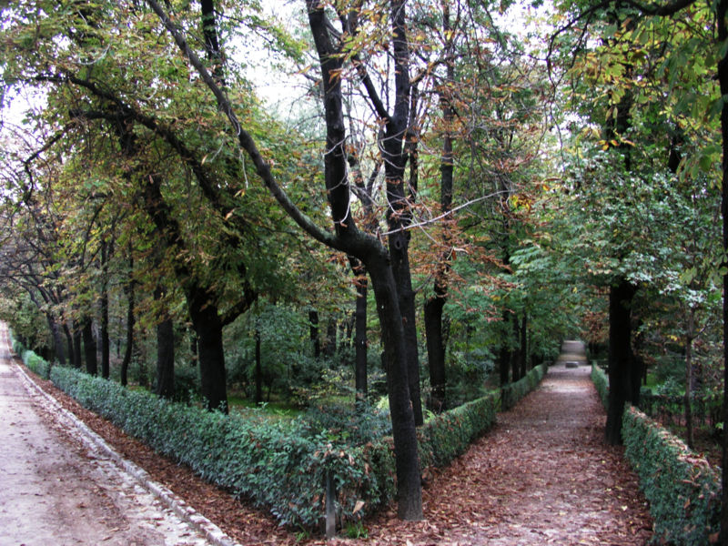
Notes:
Parque del Retiro

Slide 38
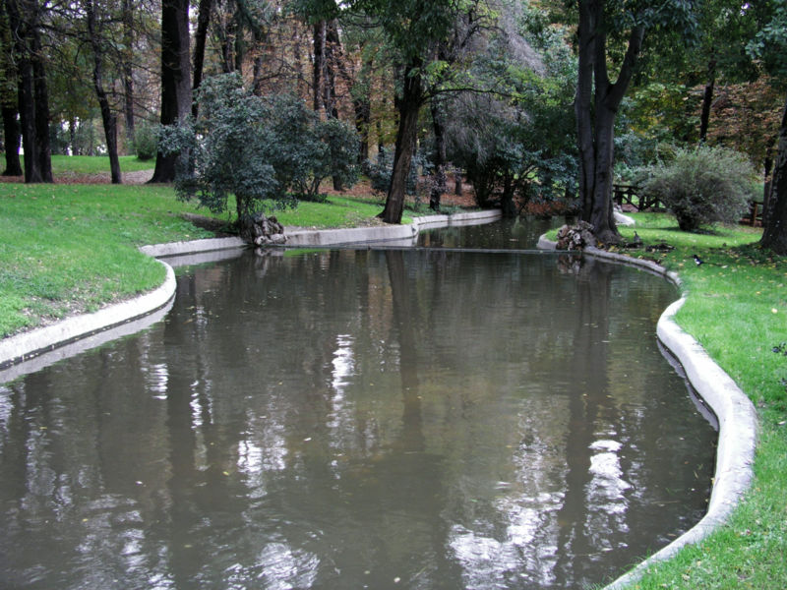
Notes:
Parque del Retiro.-Canal

Slide 39
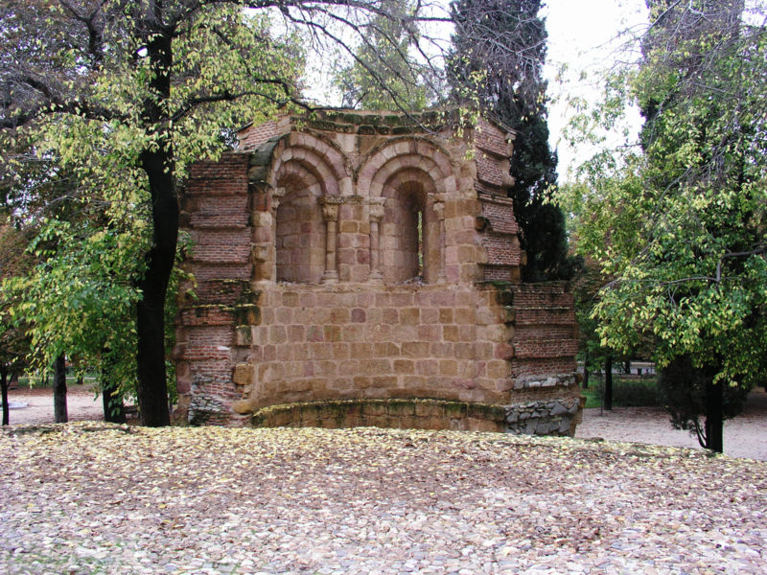
Notes:
Parque del Retiro.-Ruinas

Slide 40
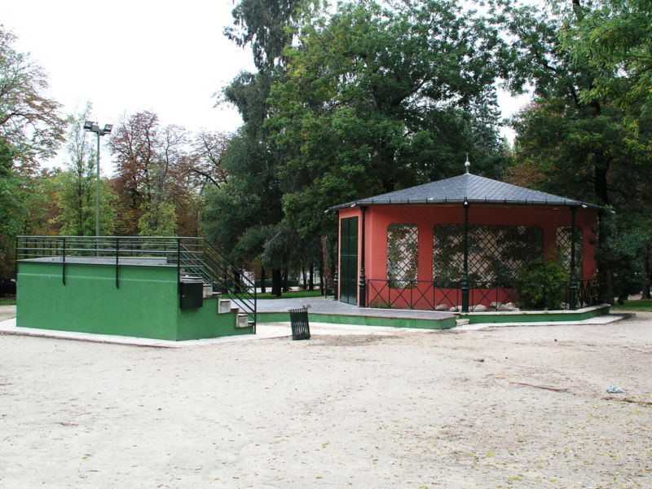
Notes:
Parque del Retiro.-Teatro de Titeres

Slide 41
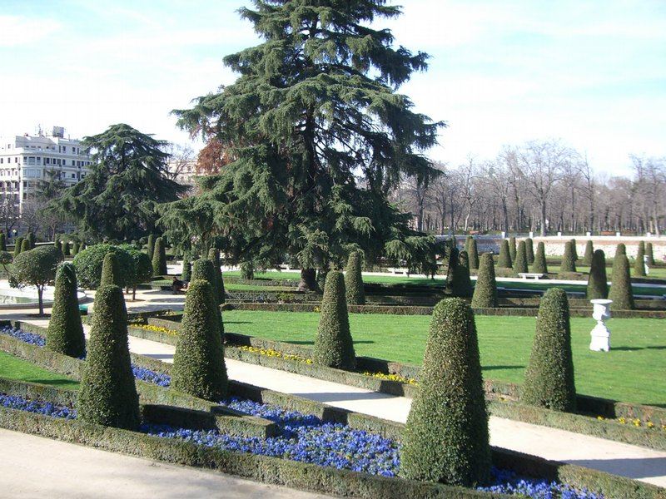
Notes:
El Parterre

Slide 42
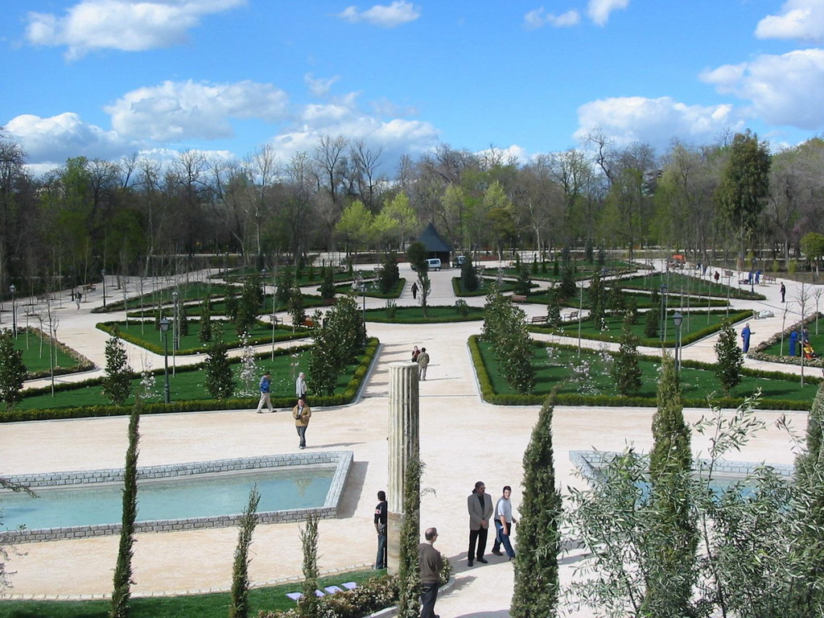
Notes:
Parque del Retiro

Slide 43
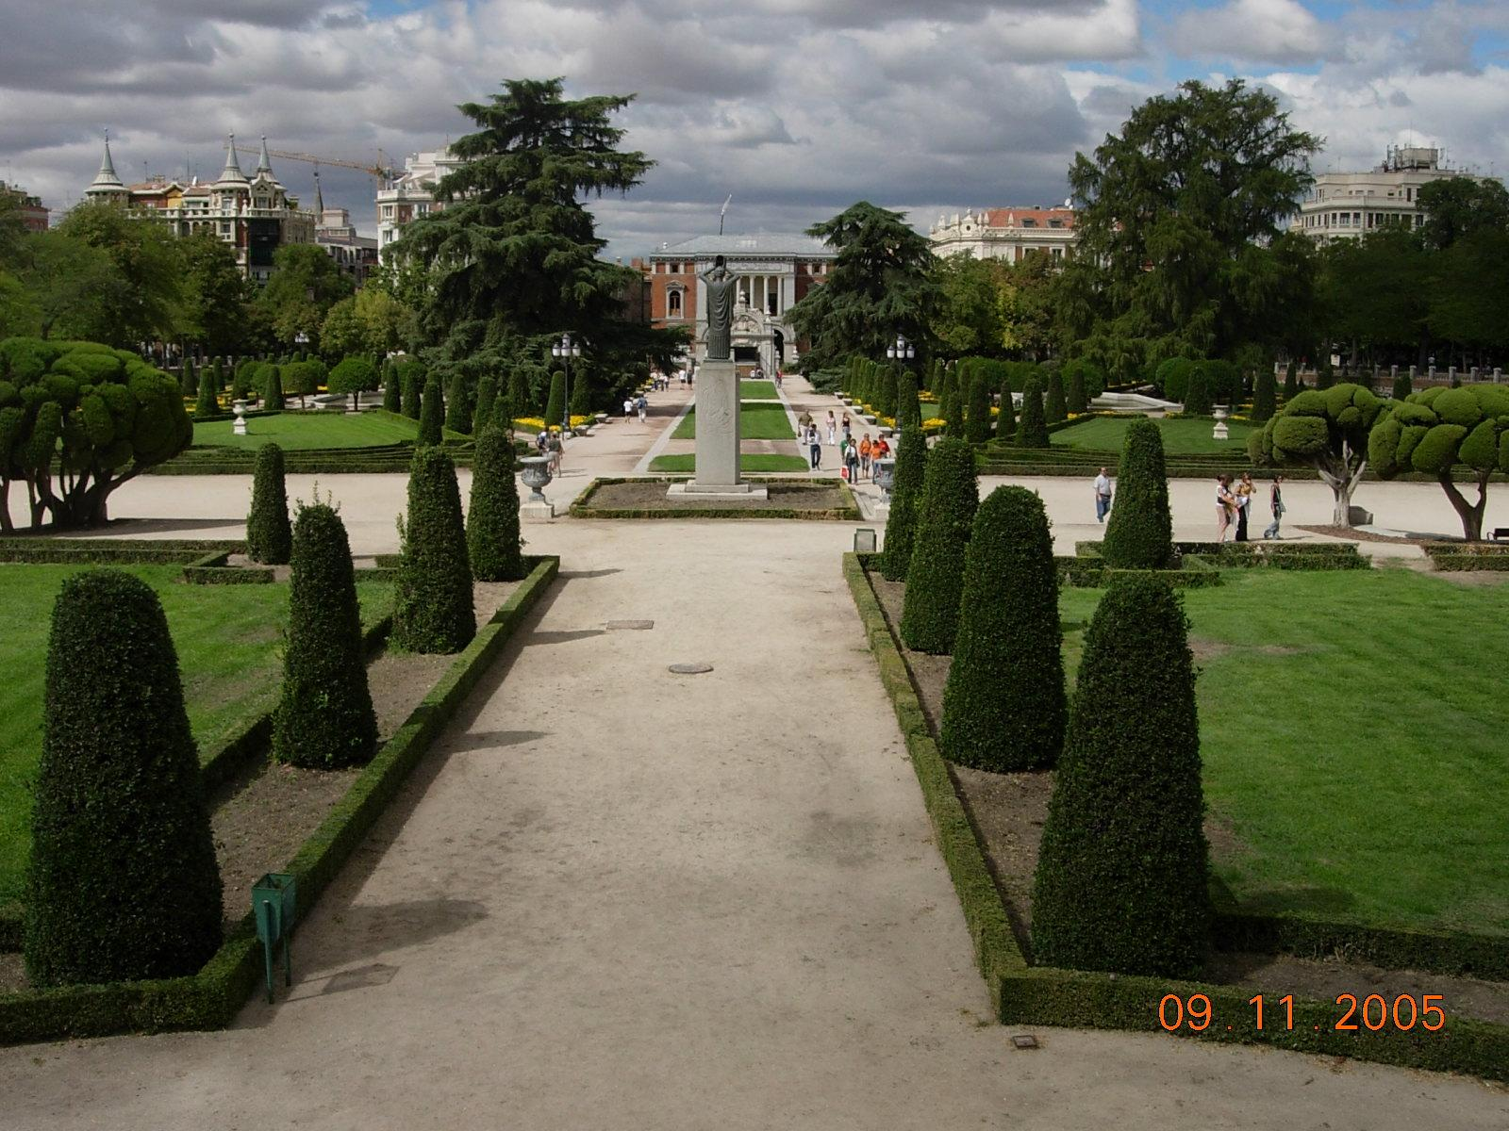
Notes:
Parque del Retiro

Slide 44
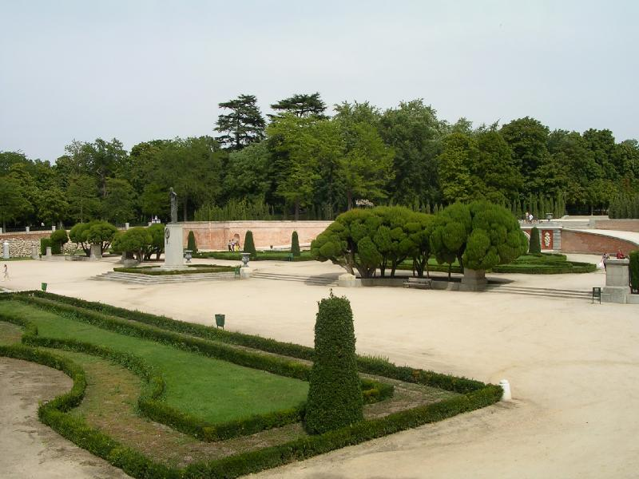
Notes:
Parque del Retiro.-El Parterre

Slide 45
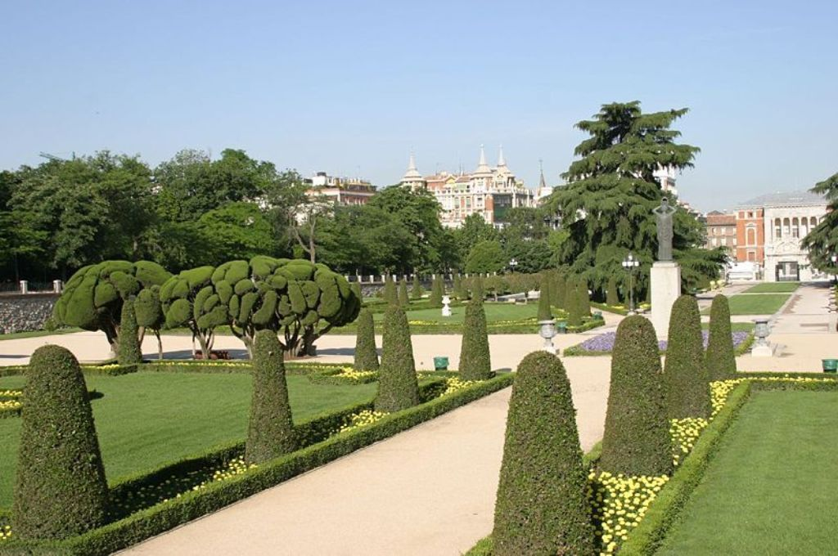
Notes:
El Parterre

Slide 46
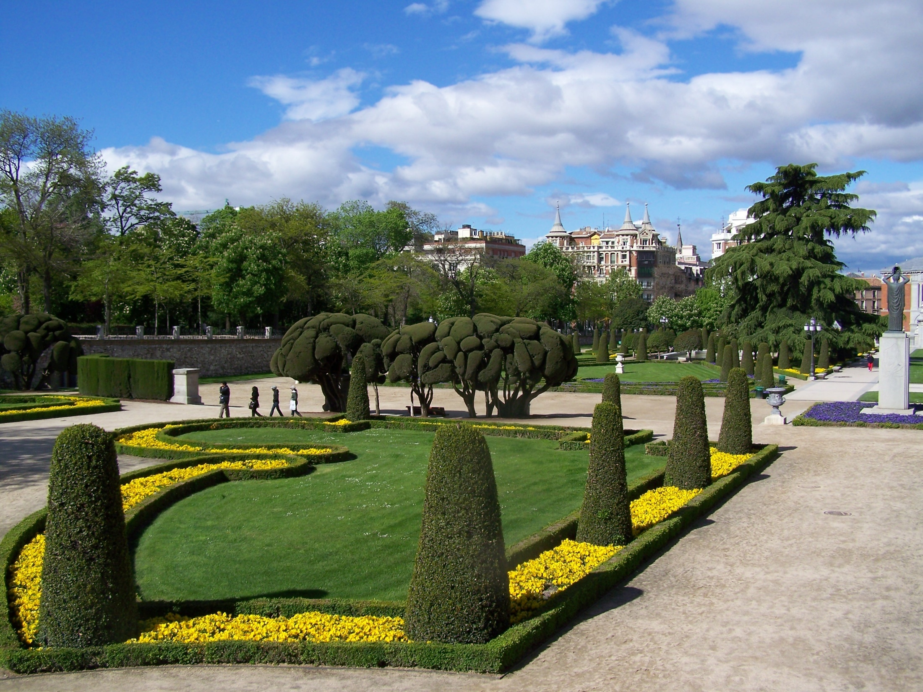
Notes:
Parque del Retiro.-El Parterre

Slide 47
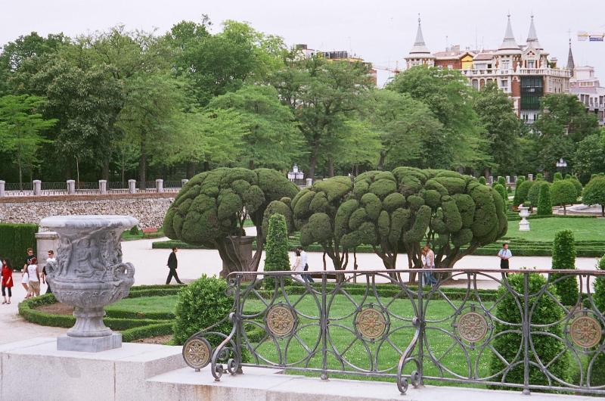
Notes:
Parque del Retiro

Slide 48
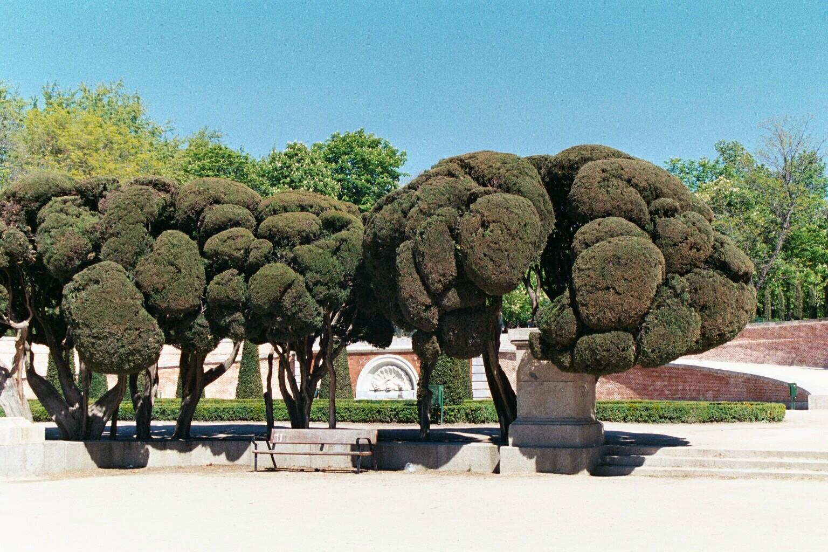
Notes:
Parque del Retiro.-El Parterre

Slide 49
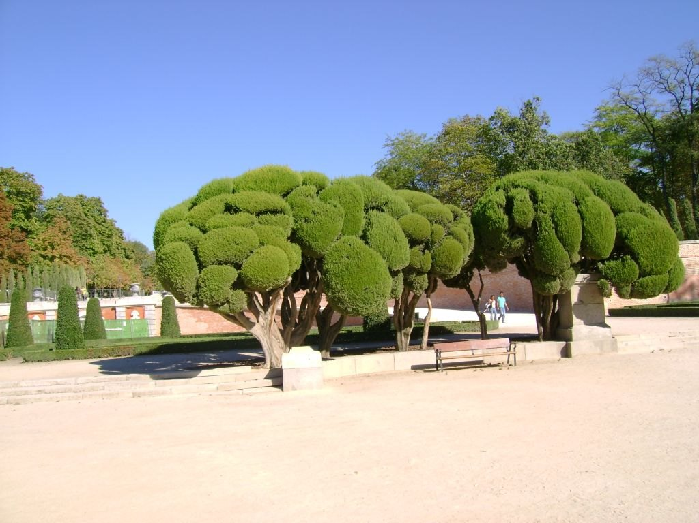
Notes:
Parque del Retiro

Slide 50
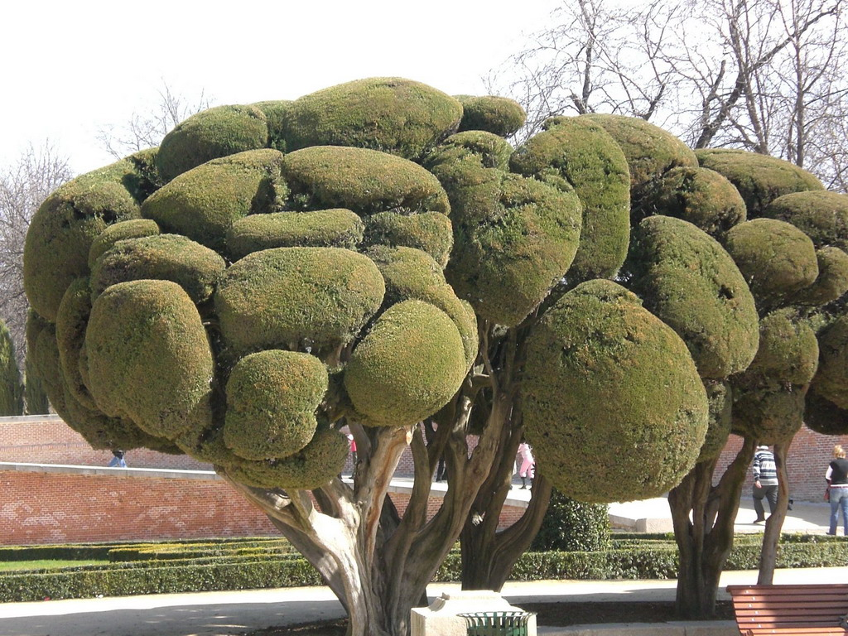
Notes:
Parque el Retiro.-Cipreses

Slide 51
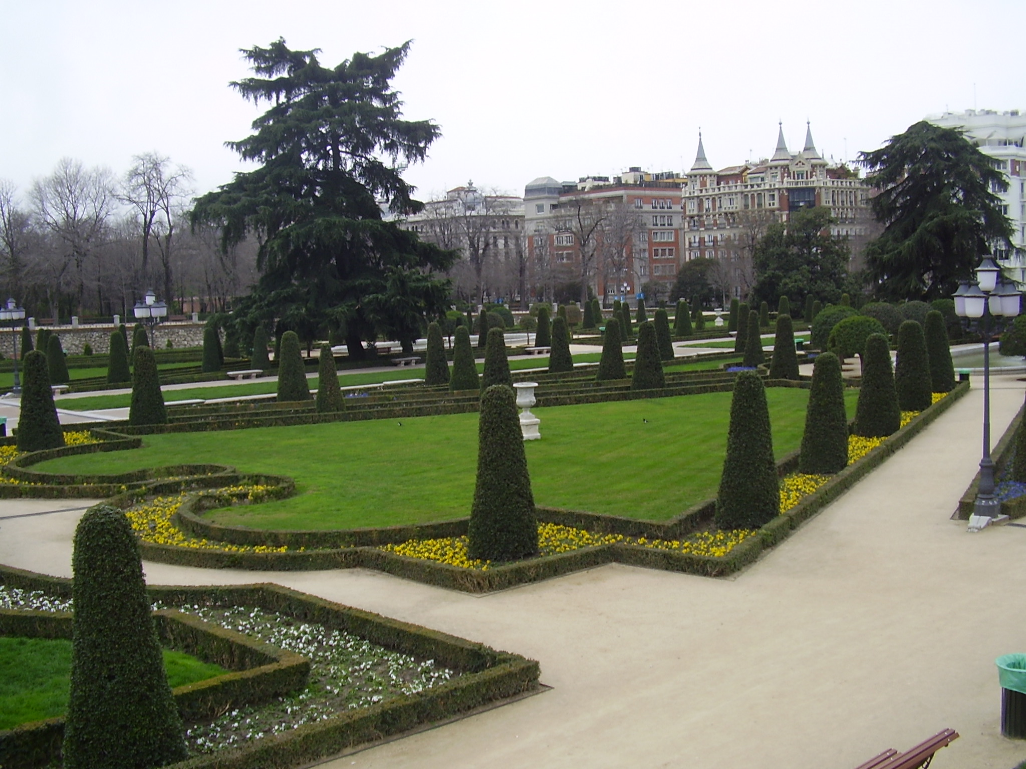
Notes:
Parque del Retiro.-El Parterre

Slide 52
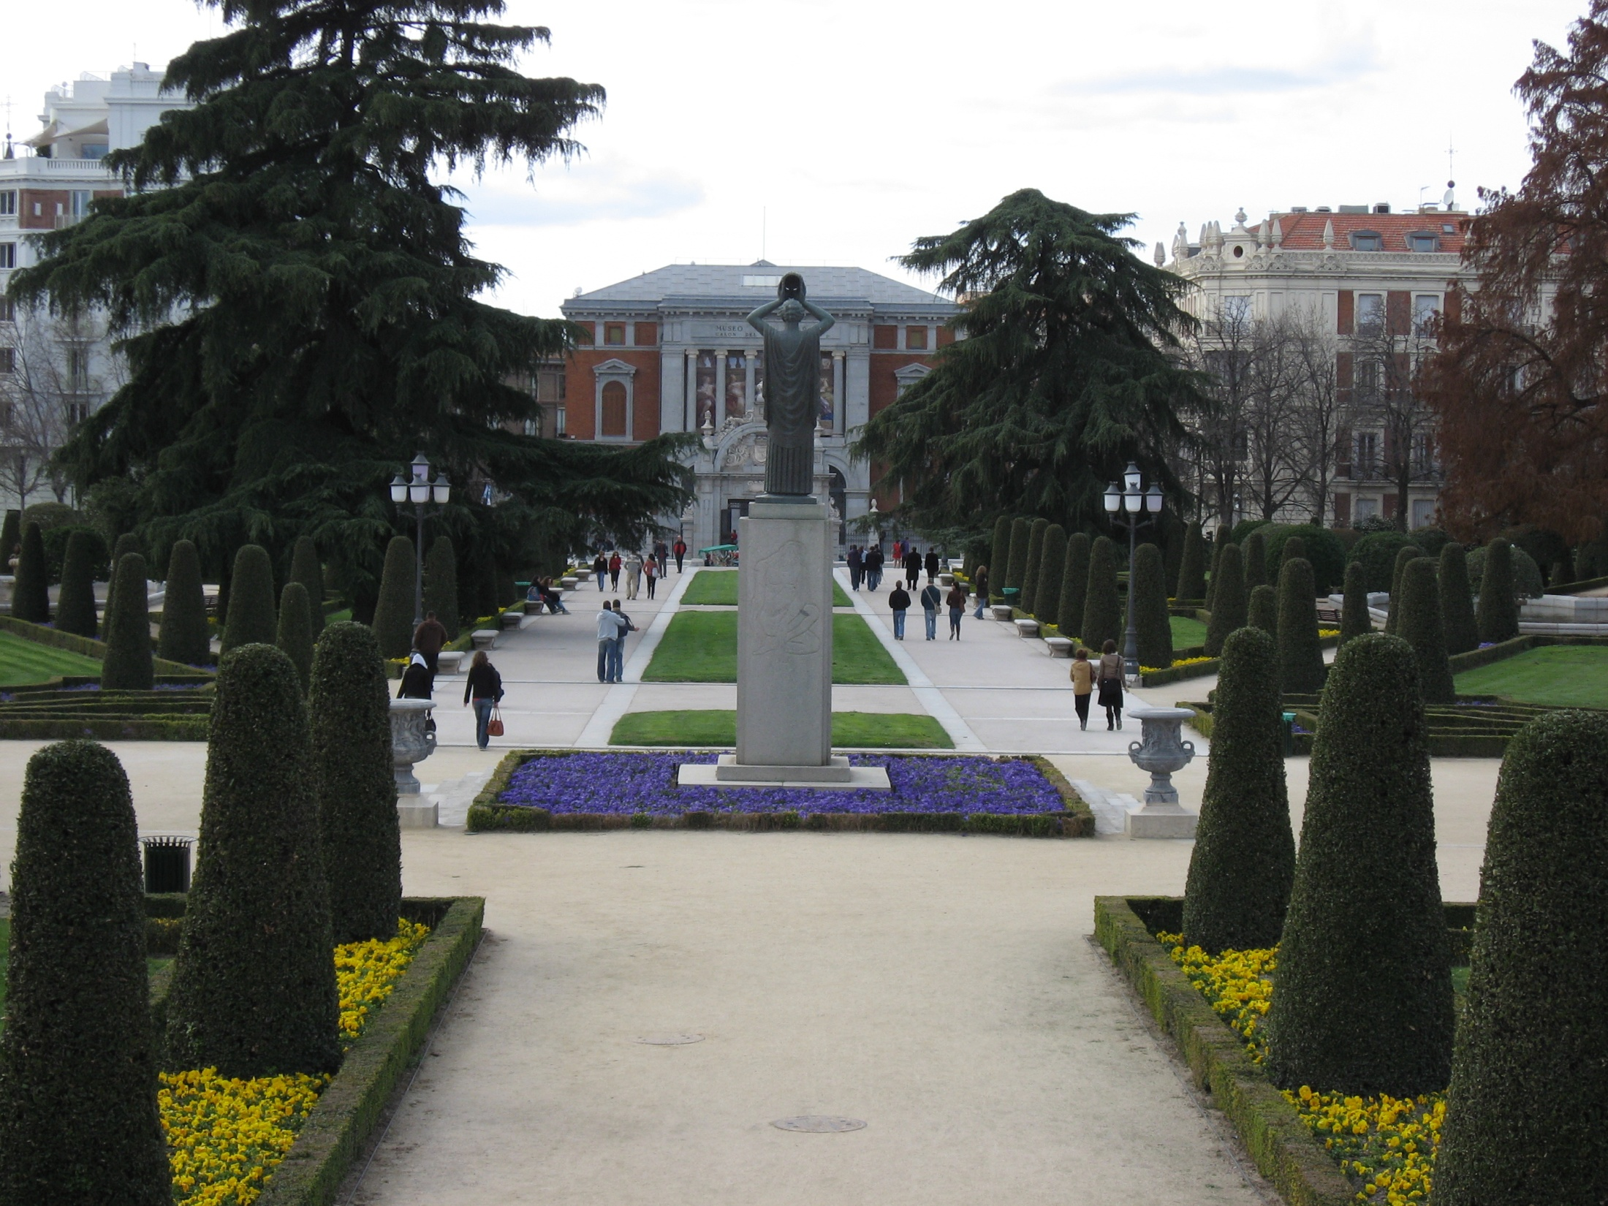
Notes:
Parque del Retiro.-Benavente

Slide 53
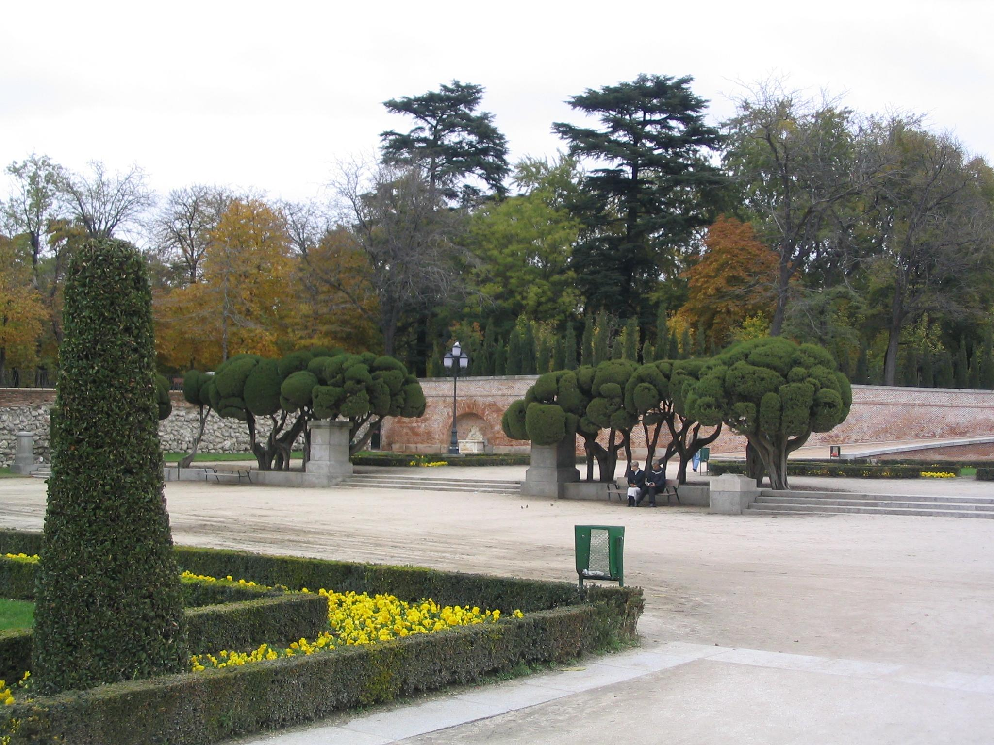
Notes:
Parque del Retiro.-El Parterre

Slide 54
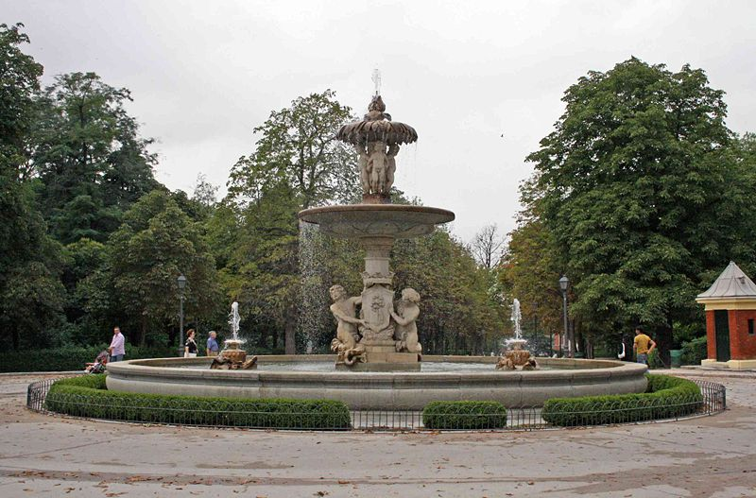
Notes:
Fuente de la Alcachofa

Slide 55
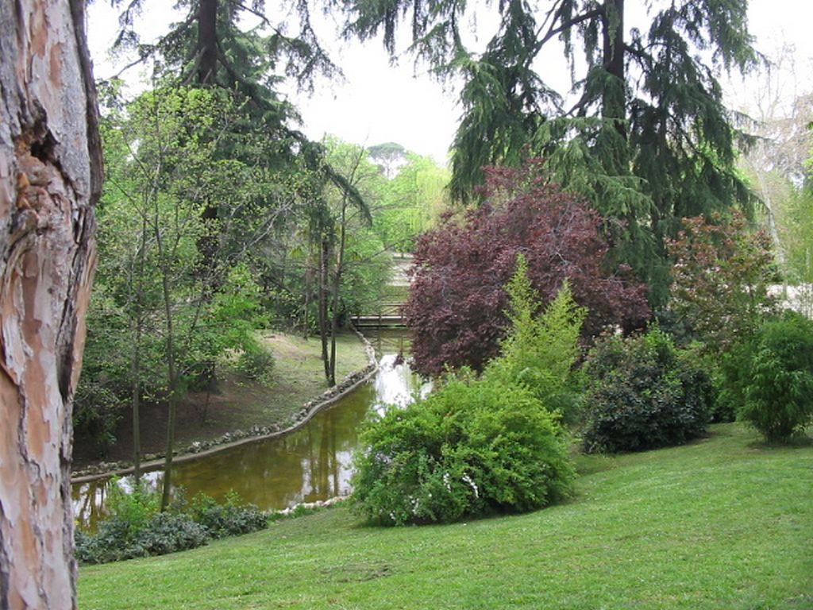
Notes:
Parque del Retiro

Slide 56
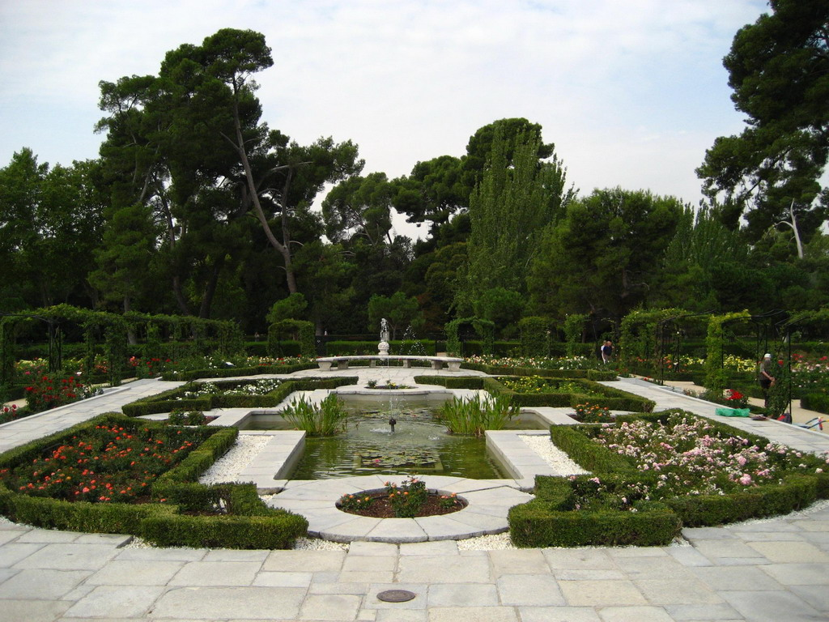
Notes:
Parque del Retiro.-Rosaleda

Slide 57
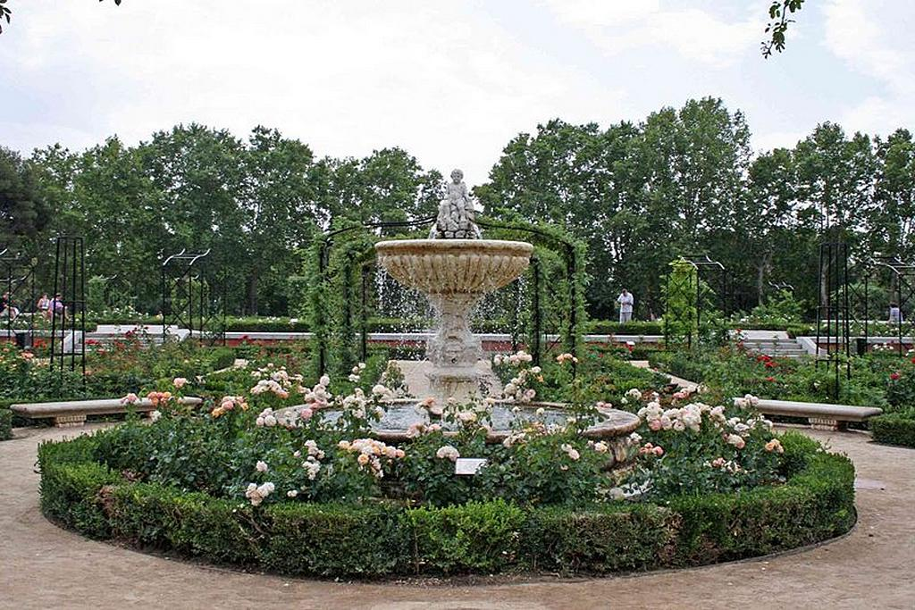
Notes:
Parque del Retiro.-Rosaleda

Slide 58
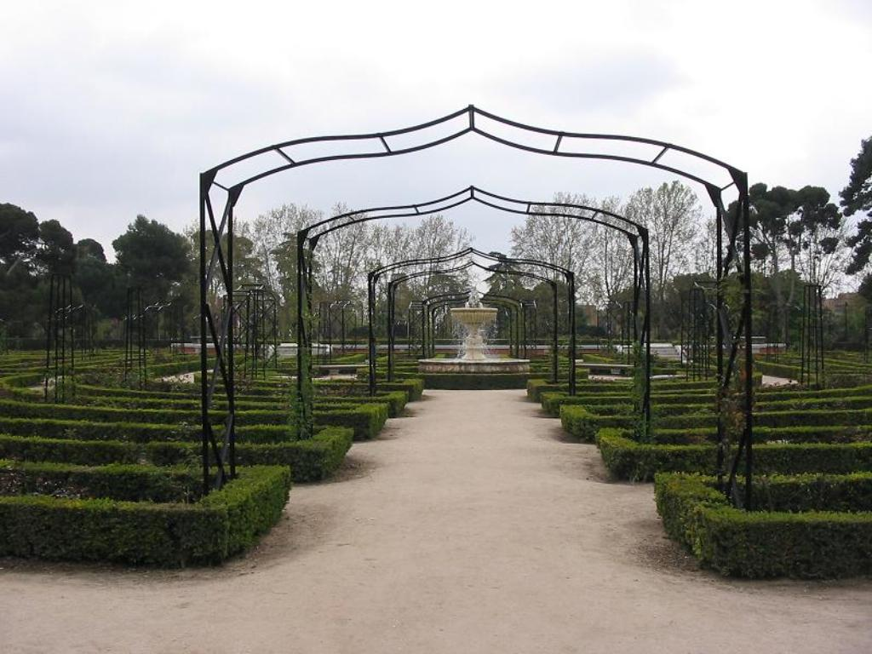
Notes:
Parque del Retiro.-Rosaleda

Slide 59
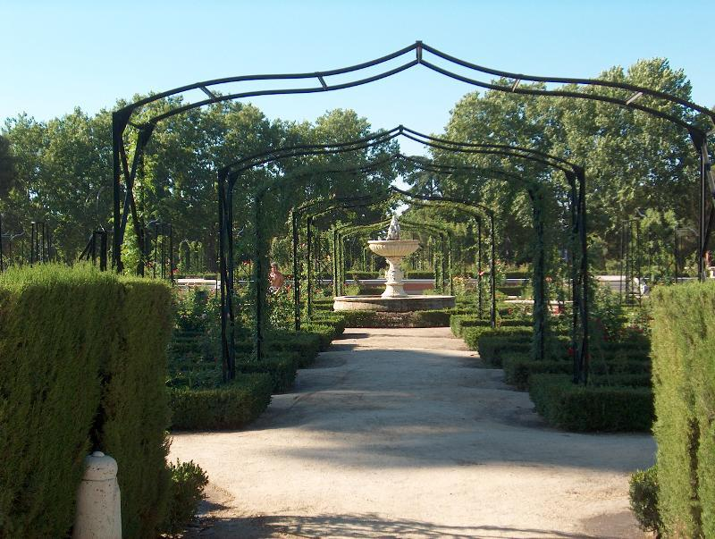
Notes:
Rosaleda

Slide 60

Notes:
Rosaleda

Slide 61

Notes:
Parque el Retiro.-Rosaleda

Slide 62

Notes:
Parque del Retiro

Slide 63

Notes:
Parque del Retiro

Slide 64

Notes:
Parque del Retiro

Slide 65

Notes:
Parque del Retiro

Slide 66

Notes:
Palacio de Cristal

Slide 67

Notes:
Parque del Retiro.-Taxodiums

Slide 68

Notes:
Retiro .-Palacio de Cristal

Slide 69

Notes:
Madrid.-Palacio de Cristal

Slide 70

Notes:
Parque el Retiro.-Palacio de Cristal

Slide 71

Notes:
Palacio de Cristal

Slide 72

Notes:
Parque el Retiro

Slide 73
Notes:
Palacio de Cristal

Slide 74

Notes:
Palacio de Cristal

Slide 75

Notes:
Parque del Retiro.-Puerta de Alcalá

Slide 76

Notes:
La Rosaleda

Slide 77

Notes:
Parque del Retiro

Slide 78

Notes:
Parque del Retiro

Slide 79


Notes:
El Parterre y Campoamor

Slide 80

Notes:
Parque el Rertiro.-El Parterre

Slide 81

Notes:
Madrid.-Retiro.-Parterre

Slide 82

Notes:
Parque del Retiro

Slide 83

Notes:
Parque del Retiro

Slide 84

Notes:
Estatua de Ramón Campoamor

Slide 85

Notes:
Parque del Retiro

Slide 86

Notes:
Casa de Fieras

Slide 87

Notes:
Parque del Retiro.-Jardines de D.Cecilio

Slide 88

Notes:
Parque del Retiro.-Jardines de D.Cecilio

Slide 89

Notes:
Jardines de D.Cecilio

Slide 90

Notes:
Parque del Retiro

Slide 91

Notes:
Fuente Egipcia

Slide 92

Notes:
Banco

Slide 93

Notes:
Casa de Vacas

Slide 94

Notes:
Quiosko de Musica

Slide 95

Notes:
Perez Galdos

Slide 96
Notes:
Ruperto Chapi y Hermanos Quintero Joaquin y Serafin

Slide 97

Notes:
Ruinas

Slide 98
Notes:
Cason del Buen Retiro

Slide 99
Notes:
Teatro de Titeres

Slide 100

Notes:
Retiro.-Bosque de los Ausentes

